Slide 1
Крылатые качели
песня детства

Slide 2
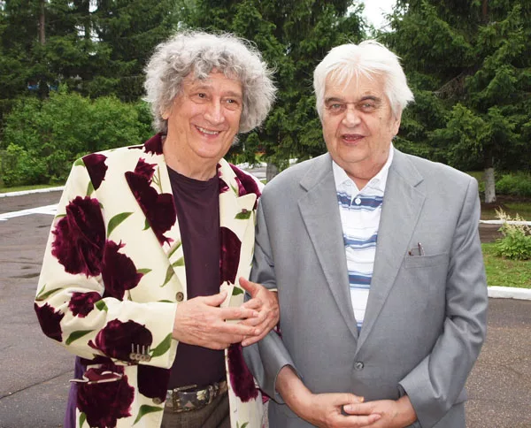
Юрий Энтин и Евгений Крылатов

Slide 3
История создания
Евгений Крылатов пишет песни на уже готовые стихи . Как-то раз Евгений Крылатов на рабочем столе своего друга поэта Юрия Энтина увидел стих. Ему этот стих так понравился, что он решил написать под него песню . Юрий Энтин обещал этот стих другому композитору , только стих надо было немного переделать . Крылатов долго уговаривал Энтина отдать ему стих , но Энтину было не удобно отдавать стих , обещанный другому . Но под сильными уговорами Энтин сдался и уже через час «родилась» песня «крылатые качели» .

Slide 4
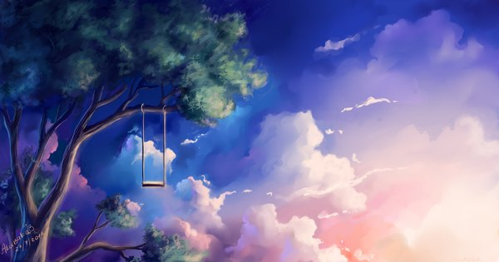
Это стремительная мажорная музыка , поэтому воспринимается как светлая, ясная , радостная . И слова и мелодия хорошие, светлые . Характер мелодии певучий ,лирический . Темп подвижный , стремительный . Динамика разнообразна . Это произведение окрыляет , вдохновляет , даёт неисчерпаемую энергию к новым вершинам .

Slide 5
Понравившейся вариант !
Мне понравилось исполнение этой песни Александром Дудко . Мне понравилось это исполнение потому что у Александра прекрасный голос очень приятно слушать , так же потому что он не просто спел ,а вник в песню и он пел своей душой .

